Slide 1
Tiết 43-44: Bài 28. KHÔNG KHÍ – SỰ CHÁY

Slide 2
Nội dung
1
2
Sự cháy và sự oxi hóa chậm
Điều kiện phát sinh và biện pháp dập tắt đám cháy
Thành phần không khí và bảo vệ môi trường không khí
3

Slide 3
I. THÀNH PHẦN KHÔNG KHÍ

Slide 4


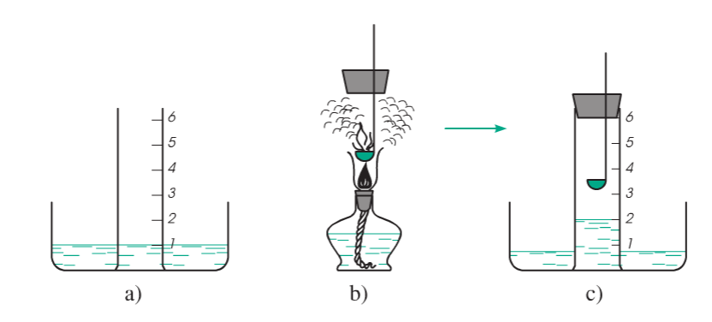
I – Thành phần không khí
H₂
N₂
Làm thế nào để xác định thành phần không khí?
Ar
N₂
O₂
N₂
O₂
O₂
Thí nghiệm xác định thành phần của không khí
He
N₂
H₂
O₂
CO₂
N₂
N₂
N₂
Chuẩn bị dụng cụ
Đưa nhanh vào ống hình trụ và đậy kín miệng.
Đốt P đỏ trên muỗng sắt

Slide 5

Thí nghiệm xác định thành phần của không khí

Slide 6
Nhận xét
 | Trong khí P cháy, mực nước thay đổi như thế nào?
 | Chất gì tác dụng với P để tạo thành khói trắng P₂O₅?
Mực nước dâng lên vạch thứ 2 (1/5 thể tích trống)
Khí O₂
Có thể kết luận gì về thể tích khí oxi trong không khí?
Khí oxi chiếm 1/5 thể tích không khí, còn lại chủ yếu là khí N2

Slide 7
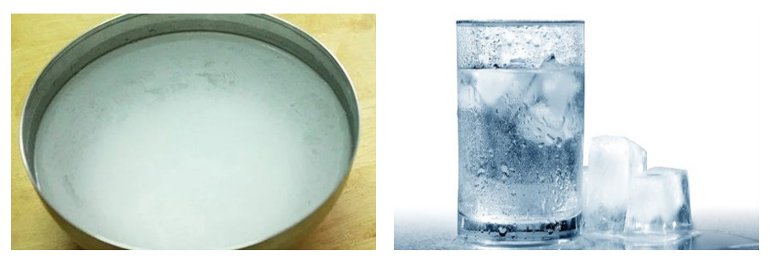
Quan sát 2 hình ảnh và giải thích hiện tượng ?
Cốc nước lạnh sẽ thấy vài giọt nước nhỏ xung quanh thành cốc.
Trên bề mặt của dung dịch nước vôi để trong không khí lâu ngày sẽ xuất hiện một lớp màng mỏng màu trắng
- Màng trắng xuất hiện trên bề mặt dung dịch nước vôi là vì do khí cacbonic (CO₂) đã tác dụng với nước vôi tạo thành kết tủa CaCO₃ màu trắng
- Cốc nước lạnh do có nhiệt độ thấp nên đã làm ngưng tụ hơi nước trong không khí, làm cho xung quanh cốc có các giọt nước nhỏ.

Slide 8
Kết luận
Các khí khác (CO₂, hơi H₂O, Ne, Ar, khói bụi..)
1%
Khí oxi
21%
Khí Nitơ
78%
Không khí là một hỗn hợp khí trong đó khí oxi chiếm khoảng 1/5 thể tích, chính xác hơn là khí oxi chiếm 21% thể tích không khí, phần còn lại là khí nitơ (78%) và 1% là các khí khác

Slide 9

Bảo vệ không khí trong lành, tránh ô nhiễm
Chúng ta cần làm gì để bảo vệ môi trường không khí?

Slide 10
Không khí ô nhiễm?
Phải xử lý khí thải...
Hạn chế mức thấp nhất việc đưa khí có hại vào khí quyển như CO, SO2...
Tác động xấu đến sức khỏe con người, đời sống động vật, thực vật. Phá hủy công trình xây dựng...

Slide 11

Bảo vệ không khí trong sạch là việc của MỖI NGƯỜI, MỖI QUỐC GIA

Slide 12
Bảo vệ rừng, trồng rừng, trồng cây xanh!!!!

Slide 13
II- SỰ CHÁY – SỰ OXI HÓA CHẬM

Slide 14
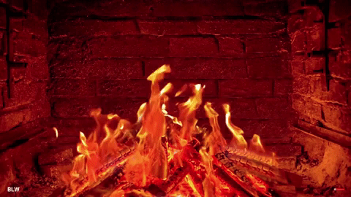
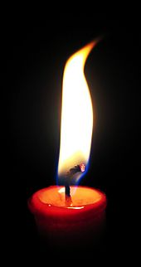
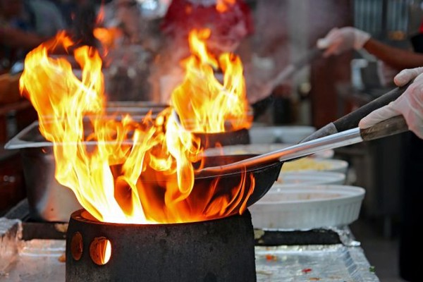
SỰ CHÁY
Sự cháy là sự oxi hóa có tỏa nhiệt và phát sáng

Slide 15
Đốt cháy cùng một chất trong oxi và trong không khí, hãy dự đoán sự cháy sẽ xảy ra mãnh liệt hơn khi đốt trong môi trường nào?
Trong oxi Trong không khí.
Sự cháy trong không khí xảy ra chậm hơn, tạo ra nhiệt độ thấp hơn khi cháy trong oxi. Vì trong không khí thể tích nitơ gấp 4 lần thể tích oxi, diện tích tiếp xúc của các chất cháy với các phân tử oxi ít hơn nhiều so với việc đốt trong môi trường toàn là oxi nên sự cháy diễn ra chậm hơn. Một phần nhiệt bị tiêu hao để đốt nóng khí nitơ nên nhiệt độ đạt được thấp hơn

Slide 16
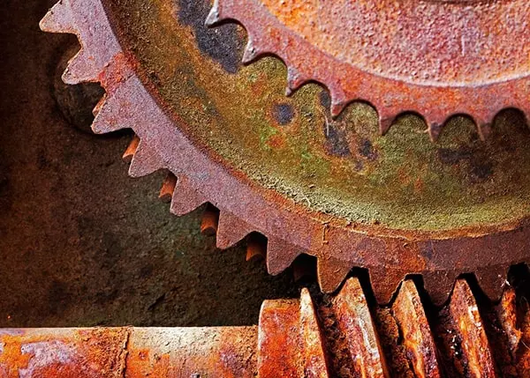
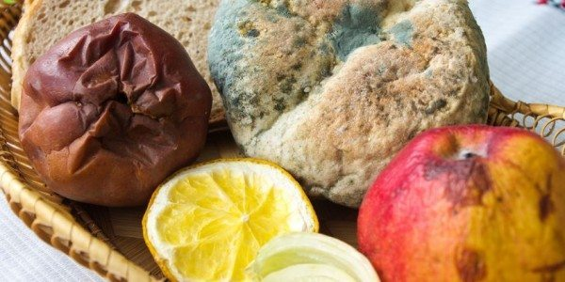


Sự oxi hóa chậm
là sự oxi hóa có tỏa nhiệt nhưng không phát sáng
Sự cháy
Sự oxi hóa chậm

Slide 17
Điều kiện phát sinh và các biện pháp để dập tắt sự cháy

Slide 18
Điều kiện phát sinh sự cháy
Muốn dập tắt đám cháy, cần thực hiện 1 hoặc đồng thời 2 biện pháp sau:
Chất phải nóng đến nhiệt độ cháy
1
Phải có đủ khí oxi cho sự cháy
2
Hạ nhiệt độ của chất cháy xuống dưới nhiệt độ cháy
1
Cách ly chất cháy với oxi
2

Slide 19
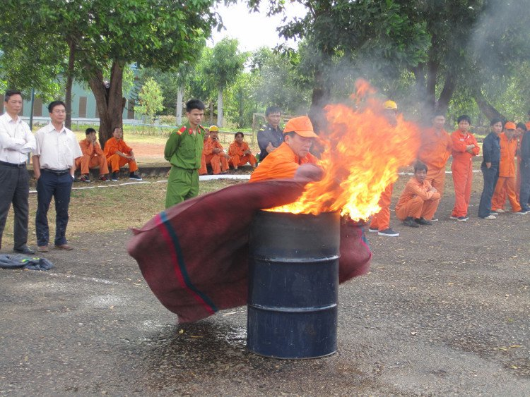
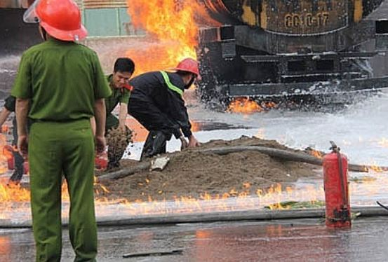
Muốn dập tắt ngọn lửa do xăng dầu cháy, người ta thường trùm vải dày hoặc phủ cát lên ngọn lửa, mà không dùng nước? Vì sao?

Slide 20
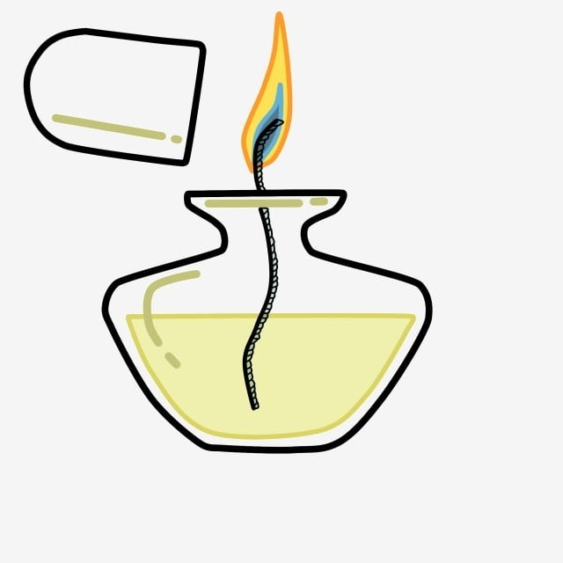
Muốn dập tắt ngọn lửa đèn cồn, người ta thường đậy nắp đèn cồn mà không thổi? Vì sao?

Slide 21
Tính thành phần phần trăm thể tích của hỗn hợp gồm 3 lít khí O2, 6 lít khí N2 và 1 lít khí CO2.

Slide 22
Thank You!

Slide 23
Think Green

Slide 24
Our Eco Team
Mr. Ground
Mr. Water
Mrs. Air
Despite being red, Mars is actually a cold place
Jupiter is a gas giant and the biggest planet
Saturn is composed of hydrogen and helium

Slide 25
Alternative Resources

